Slide 1
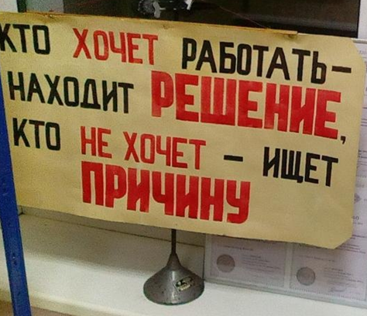
Чувашский государственный университет
Раритетная лаборатория физики
raritet.chuvsu.ru
Лекция 18.
Электромагнитная индукция.
Лекцию подготовил
доцент кафедры общей физики
Сорокин Геннадий Михайлович
2025 год

Slide 2
Содержание
1. Циркуляция вектора индукции магнитного поля (закон полного тока).
2. Следствия из закона полного тока. Магнитное поле соленоида и тороида.
3. Поток вектора магнитной индукции. Теорема Гаусса для магнитного поля.
4. Электромагнитная индукция. Закон Фарадея.
5.Энергия магнитного поля.
6. Лекционные демонстрации.

Slide 3
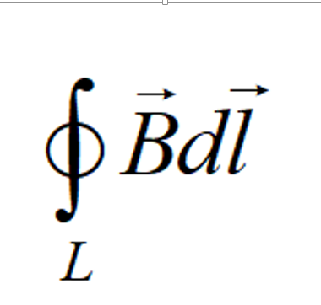
Циркуляция вектора индукции магнитного поля
(закон полного тока)
Циркуляцией вектора магнитной индукции по заданному замкнутому контуру называется
интеграл

Slide 4
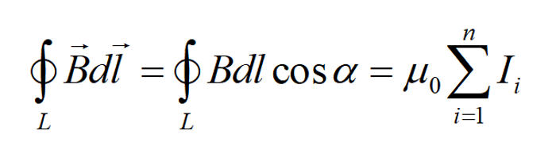
Теорема о циркуляции вектора (закон полного тока) :
циркуляция вектора по произвольному замкнутому контуру равна произведению магнитной постоянной на алгебраическую сумму токов, охватываемых этим
контуром.

Slide 5
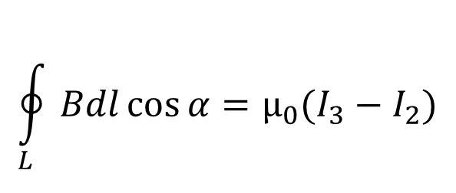
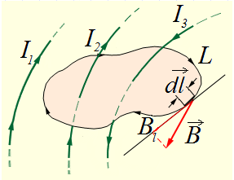
В примере:
Тот факт, что циркуляция вектора не равна нулю, оз-
начает, что магнитное поле не потенциально (в отли-
чие от электростатического поля). Такое поле называ-
ют вихревым.

Slide 6
2. Следствия из закона полного тока. Магнитное поле длинного соленоида и тороида
Соленоидом называется совокупность одинаковых витков проволоки, по которым течет ток, равномерно и плотно навитых по винтовой линии на поверхность цилиндра.

Slide 7
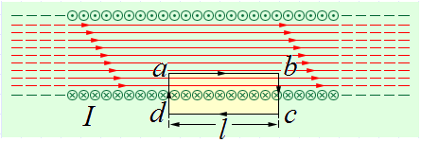
Опыт показывает, что чем длиннее соленоид, тем меньше индукция магнитного поля снаружи его.
Для бесконечно длинного соленоида магнитное поле снаружи отсутствует вообще.
Если I – сила тока в витках соленоида,
N – число витков в соленоиде, l – длина
соленоида, d – диаметр витков соленоида то при :
Отсюда
n – число витков на единицу длины соленоида.

Slide 8
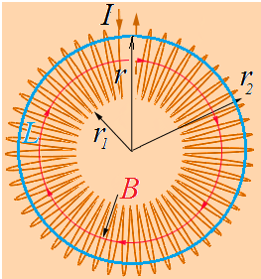
Тороидом называется кольцевая катушка, витки которой плотно намотаны на каркас в виде тора.
По теореме о циркуляции вектора имеем:
Отсюда:
Если контур интегрирования проходит вне тороида (r₁ ˃ r ˃r₂), то токов он не охватывает и . Это означает, что поля вне тороида нет.

Slide 9
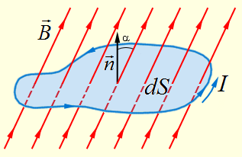
3. Поток вектора магнитной индукции. Теорема Гаусса для магнитного поля.
Потоком вектора магнитной индукции (магнитным потоком) через площадку dS называется скалярная физическая величина, равная
Единица магнитного потока в
СИ вебер (Вб): 1Вб – магнитный
поток, через поверхность пло-
щадью 1 м², расположенной пер-
пендикулярно однородному маг-
нитному полю, индукция которого равна 1 Тл.

Slide 10
Поток вектора магнитной индукции через произвольную поверхность S равен:
Терема Гаусса: Поток вектора магнитной индукции через любую замкнутую поверхность равен нулю.

Slide 11

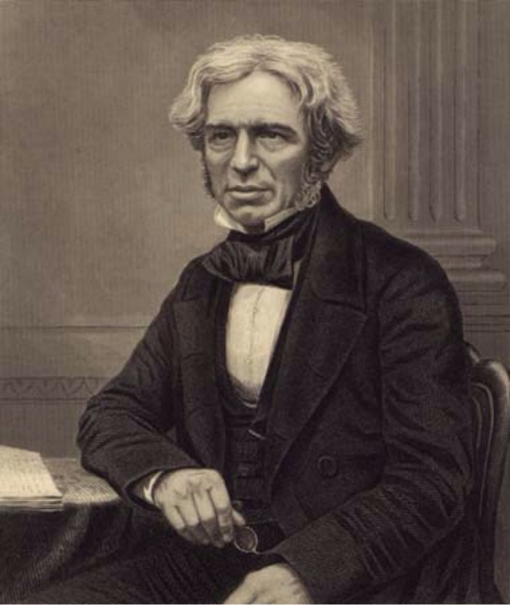
4. Электромагнитная индукция.
Опыты Фарадея
ФАРАДЕЙ Майкл (1791 – 1867) – знаменитый английский физик. Исследования в области электричества, магнетизма, магнитооптики, электрохимии.

Slide 12
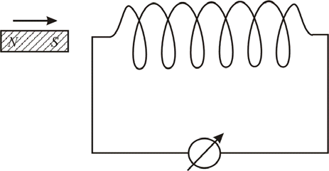
Опыта Фарадея: катушка и постоянный магнит. Если подносить магнит к катушке или наоборот, то в катушке возникнет электрический ток. В качестве «прибора» регистрирующий возникающий ток Фарадей использовал лягушку….

Slide 13
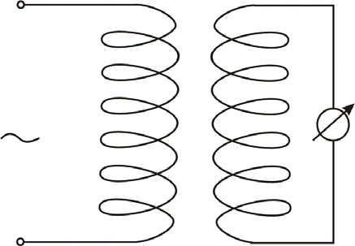
Тоже самое с двумя близко расположенными катушками: если к одной из катушек подключить источник переменного тока, то в другой так же возникнет переменный ток

Slide 14
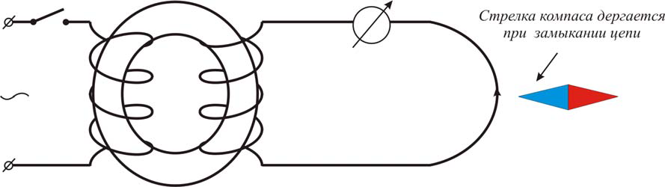
Лучше всего этот эффект проявляется, если две катушки соединить сердечником

Slide 15
Закон Фарадея
Майкл Фарадей в 1831 г открыл явление электромагнитной индукции (ЭМИ):
В замкнутом проводящем контуре
при изменении магнитного потока,
охватываемого этим контуром, возникает электрический ток.
Появление индукционного тока означает, что при изменении магнитного потока в контуре возникает ЭДС индукции (Ԑ_{i}).

Slide 16

Закон электромагнитной индукции: ЭДС индукции в замкнутом проводящем контуре зависит от скорости изменения пронизывающего его магнитного потока.

Slide 17
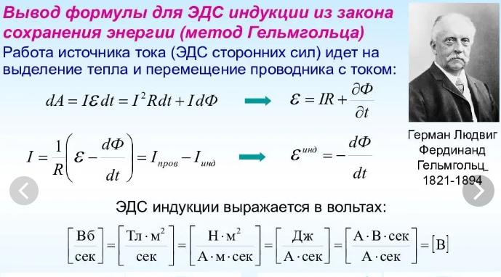

Slide 18
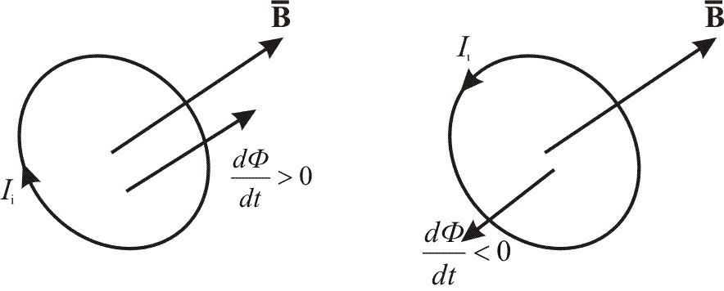
Правило Ленца.
Знак минус в законе Фарадея является математическим выражением правила Ленца: индукционный ток в контуре имеет всегда такое направление, что создаваемое им магнитное поле препятствует изменению магнитного потока, вы- звавшего этот индукционный ток.
Направление индукционного тока и направление dФ\dt связаны правилом буравчика

Slide 19
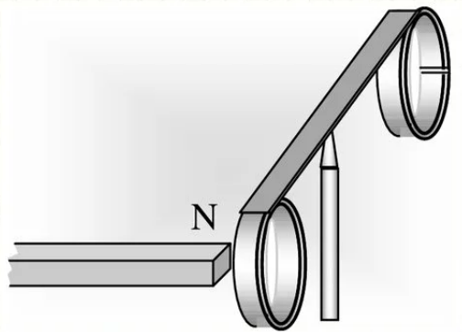
Демонстрация правила Ленца
Итак, получается, что движущиеся заряды (ток) создают магнитное поле, а движущееся магнитное поле создает (вихревое) электрическое поле и, собственно индукционный ток.

Slide 20
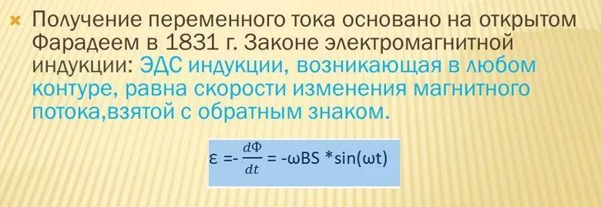
1-е следствие из закона Фарадея. Получение переменного тока.

Slide 21
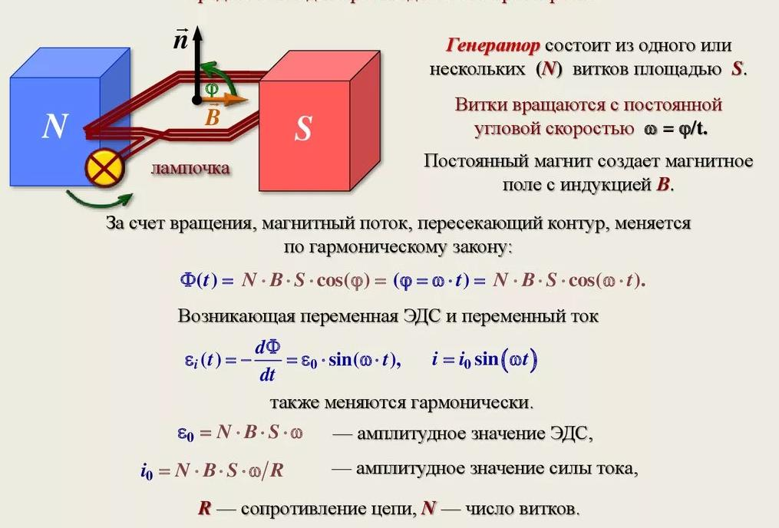

Slide 22
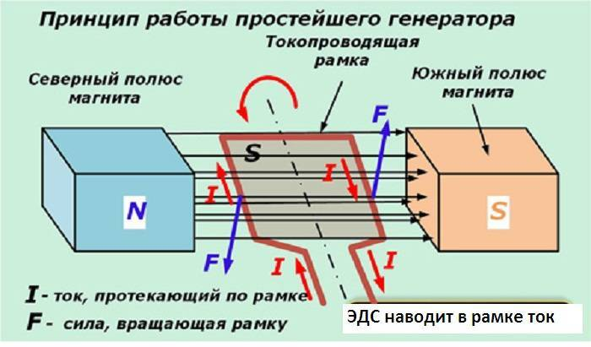

Slide 23
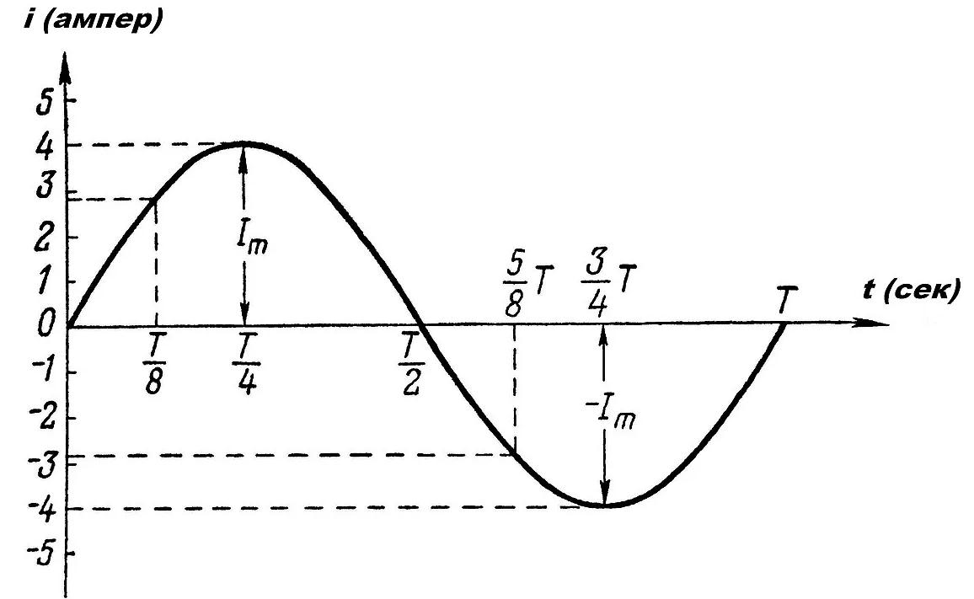

Slide 24
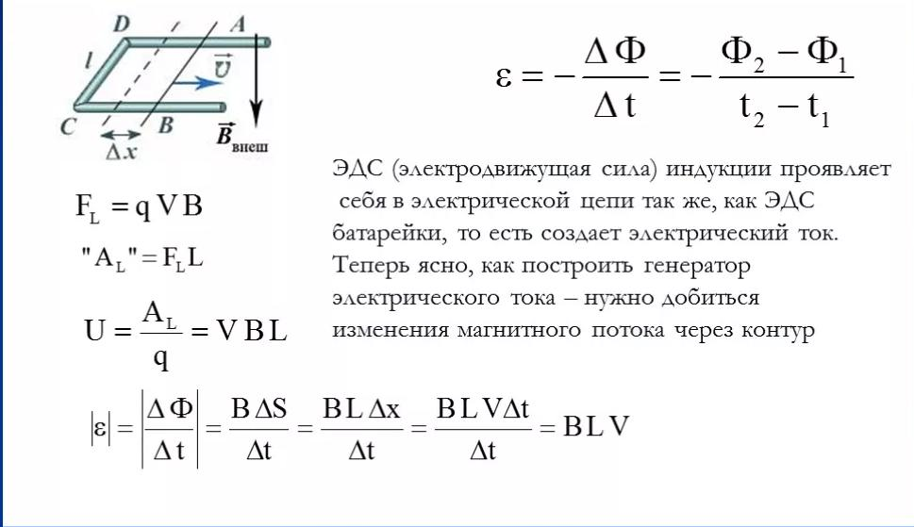
2-е следствие из закона Фарадея. Получение постоянного тока.

Slide 25
5. Энергия магнитного поля.
Индуктивность контура.
Электромагнитная индукция в катушке возникает во всех случаях, когда изменяется магнитный поток сквозь контур -Ф.
Если в контуре течет изменяющийся во времени ток, то магнитная индукция –В этого тока также будет изменяться.
Это влечет за собой изменение магнитного потока через этот контур, а, следовательно, и появление ЭДС индукции. Это следует из закона Фарадея для Э.Д.С. индукции.

Slide 26
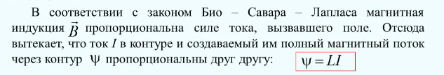
L – коэффициент пропорциональности между силой тока в проводящем контуре и созданным им магнитным потоком называется индуктивностью контура.
1 Гн – это индуктивность такого проводящего контура, в котором магнитный поток в 1 Вб создается силой тока 1 А.
Единицей индуктивности в СИ является генри (Гн).

Slide 27
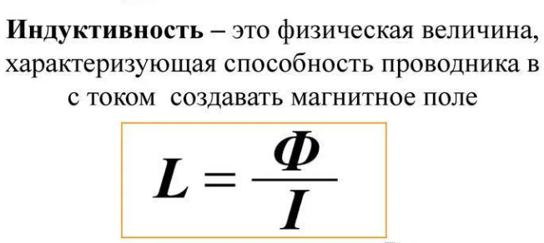
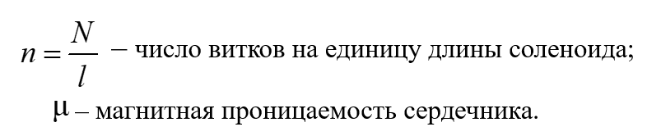
Индуктивность контура зависит от формы и размеров контура и магнитной проницаемости среды, в которой он находится.
Индуктивность длинного соленоида равна:
где l – длина соленоида;
S – площадь его сечения (витка);
N – число витков;

Slide 28
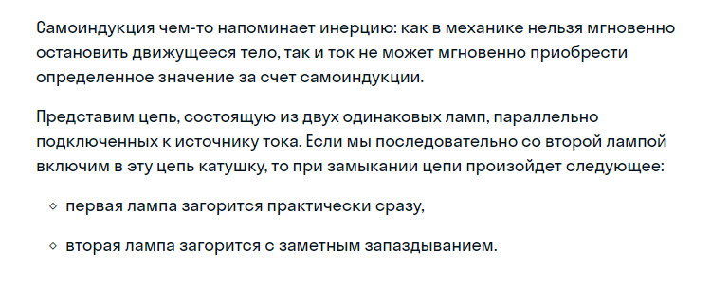
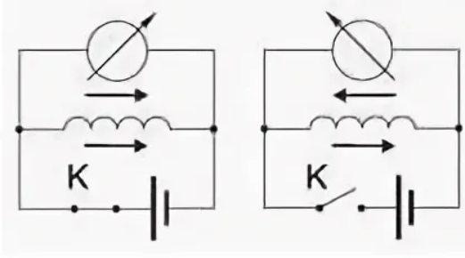
Самоиндукция.

Slide 29
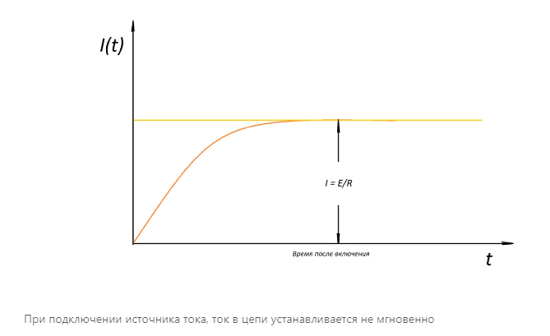

Slide 30
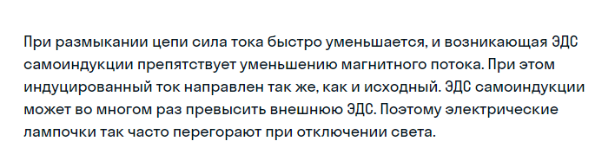
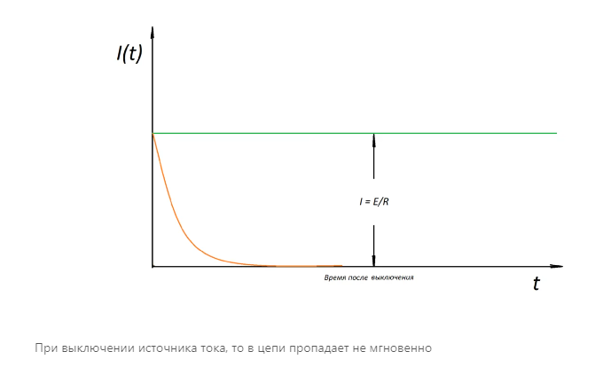

Slide 31
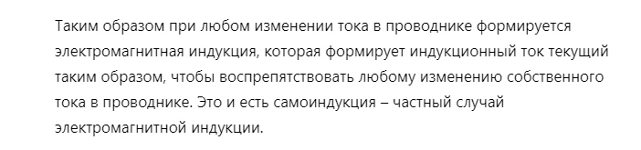
Возникновение ЭДС индукции(вихревого электрического поля) в проводящем контуре при изменении в нем силы тока называется самоиндукцией.
Если не изменяется, то

Slide 32
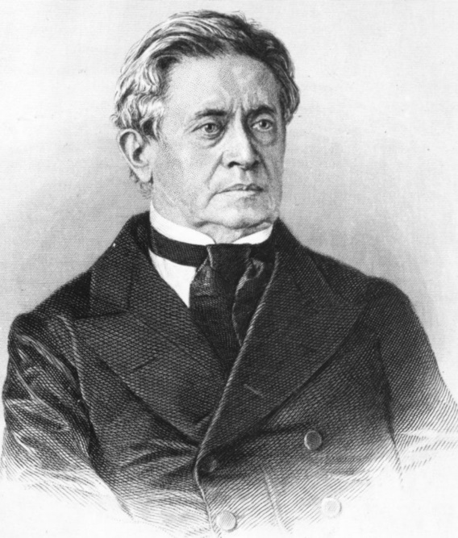
Явление самоиндукции открыл американский ученый Дж. Генри в 1831 г.
Джозеф. Генри (1797 – 1878 г.) президент Национальной АН США. Работы посвящены электромагнетизму. Кроме принципа магнитной индукции Генри изобрел электромагнитное реле, построил электродвигатель, телеграф на территории колледжа в городе Пристоне.

Slide 33
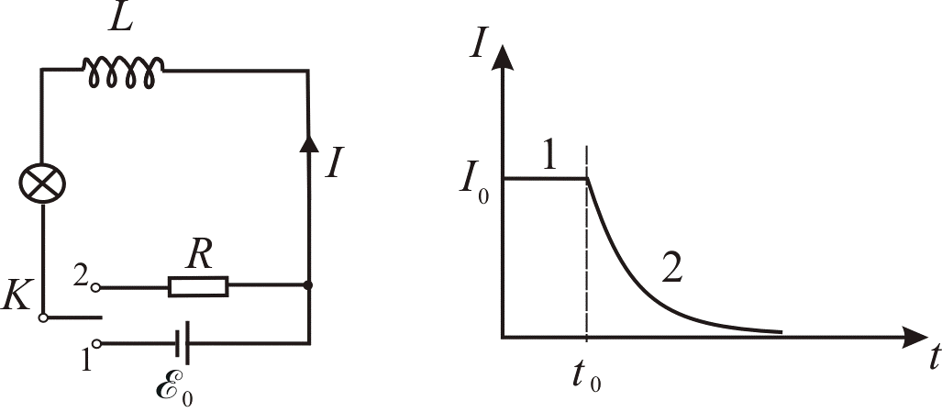
Энергия магнитного поля катушки.
Проанализируем, какие явления происходят в схеме с соленоидом и сопротивлением, когда переключается ключ от источника тока.

Slide 34
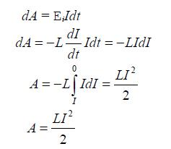
Сначала замкнем соленоид L на источник ЭДС E⁰, в нем будет протекать ток I⁰. Затем в момент времени t⁰ переключим ключ в положение 2 – замкнем соленоид на сопротивление R. В цепи будет течь убывающий ток I. При этом будет совершена работа:

Slide 35


По закону охранения энергии работа по нагреванию соленоида будет равна энергии магнитного поля соленоида.
Выразим энергию магнитного поля через параметры магнитного поля. Для соленоида

Slide 36



Так как

Slide 37


Так как
Обозначим w – Плотность энергии, или энергия в объеме V, тогда
Дж. Максвелл показал, что выражение для объемной плотности магнитной энергии, выведенное здесь для случая длинного соленоида, справедливо для любых магнитных полей

Slide 38
В заключение можно сказать, что энергия магнитного поля тока играет важную роль в физике. Она определяет силу, с которой ток взаимодействует с магнитным полем, и может быть использована для выполнения работы. Понимание свойств и формул для расчета энергии магнитного поля тока позволяет нам более глубоко изучать и применять магнитные явления в различных областях науки и техники

Slide 39
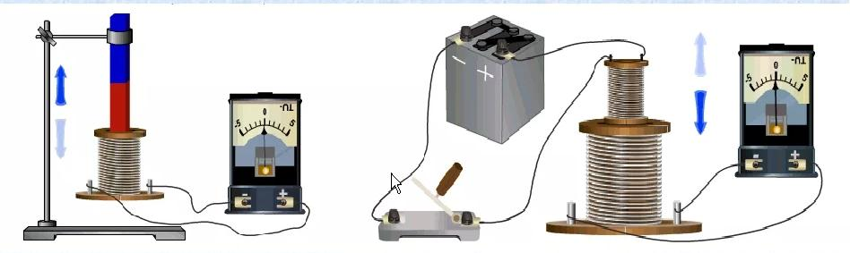
6. Лекционная демонстрация опыта Фарадея.

Slide 40
Демонстрация правила Ленца
Итак, получается, что движущиеся заряды (ток) создают магнитное поле, а движущееся магнитное поле создает (вихревое) электрическое поле и, собственно индукционный ток.

Slide 41
Спасибо за внимание!

